Slide 1
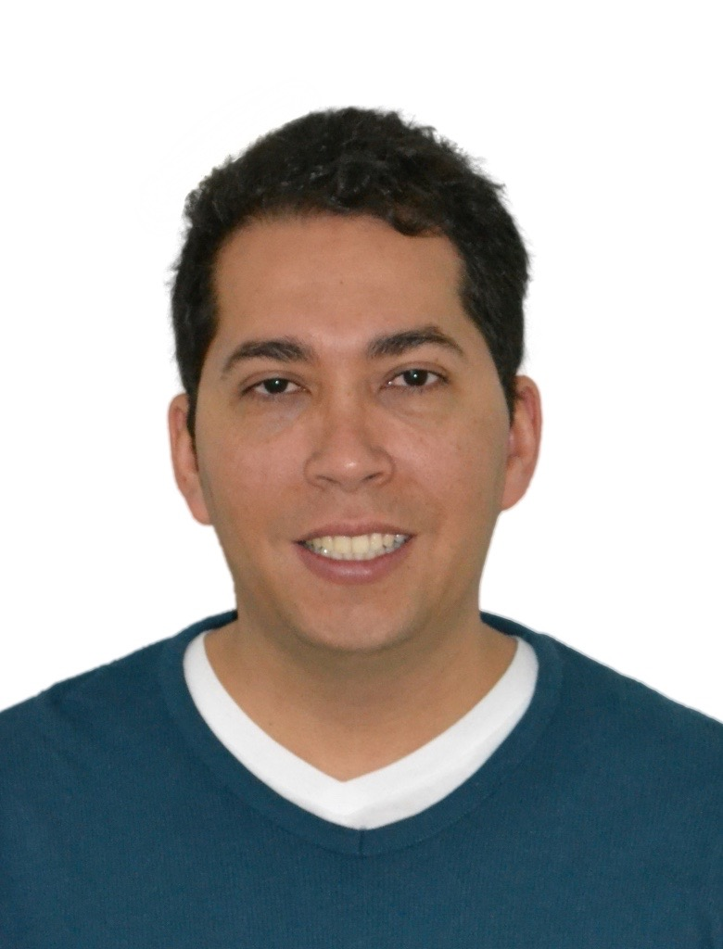









ILICH HERBERT DE LA HOZ SIEGLER
Foto
💪 ¿Por qué quiero trabajar en la ADRES?
📆 Experiencia
2004-2006: Médico de Urgencias, Hospitalización y Consulta Externa |Hospital de Baranoa
2006-2009 : Auditor Médico De Servicios Y Calidad De La Atención |Hospital De Baranoa 2009-2010 : Director Técnico II|Ecoopsos
2010-2012 : Coordinación De Contratación | Nueva Eps
2012-2017 : Gestor de Auditoría| Hospital Universitario Clínica San Rafael
2017-2018 : Asesor Sistemas De Información | Eps Sanitas
2019-2023: Investigador Proyecto Safe |Keralty-European Union’s Horizon 2020 Research And Innovation Programme Under Grant Agreement No 81460
Trabajaré para perseguir el ideal de un sistema de salud eficiente transparente y sostenible.
🌟 Me siento orgulloso de…
Mis hijos, mi esposa
Una carrera profesional limpia y mi crecimiento personal.
🎓 Formación
https://github.com/ilichdlh
2004-Julio: Médico
2005-Julio: Tl. Administración en Salud.
2011-Mayo: Esp. Gerencia Financiera.
2016-Julio: Mag. Salud Pública.
2016- Julio: Mag. Políticas Públicas.
https://www.linkedin.com/in/herberthozsiegler/
🔍 Algo curioso sobre ti
Me gusta leer sobre historia en papel.

